Slide 1
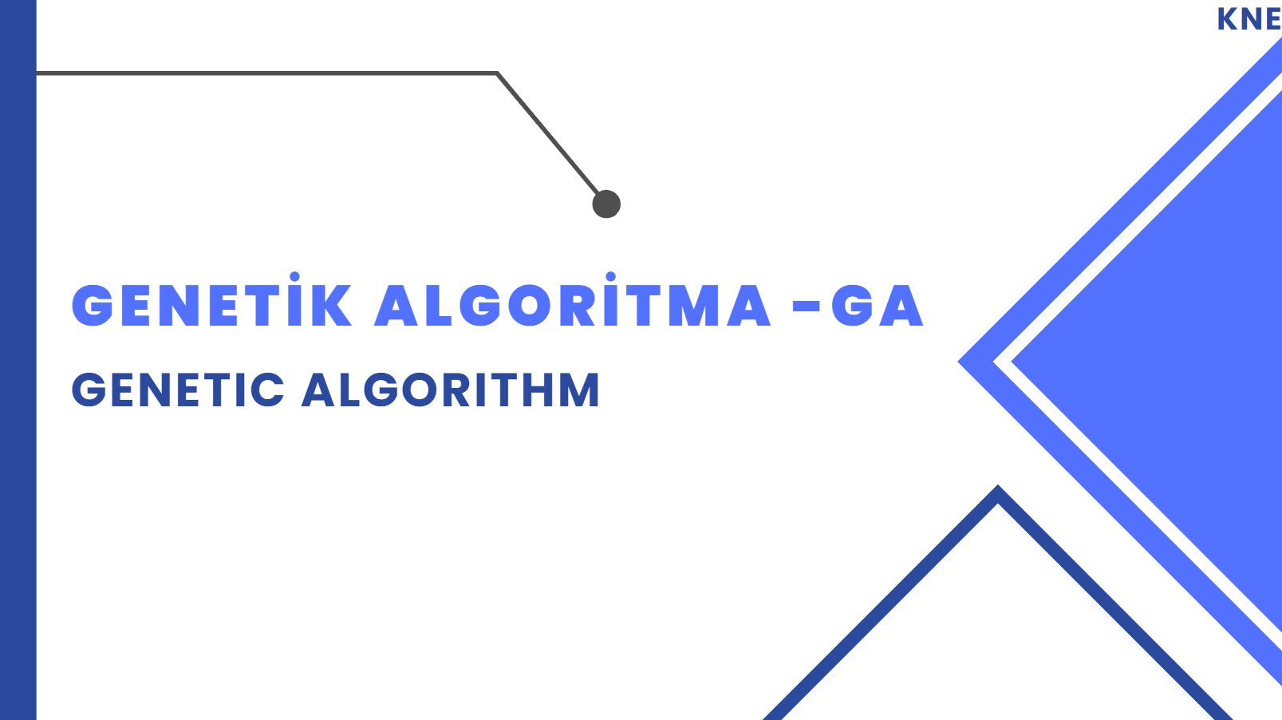

Slide 2
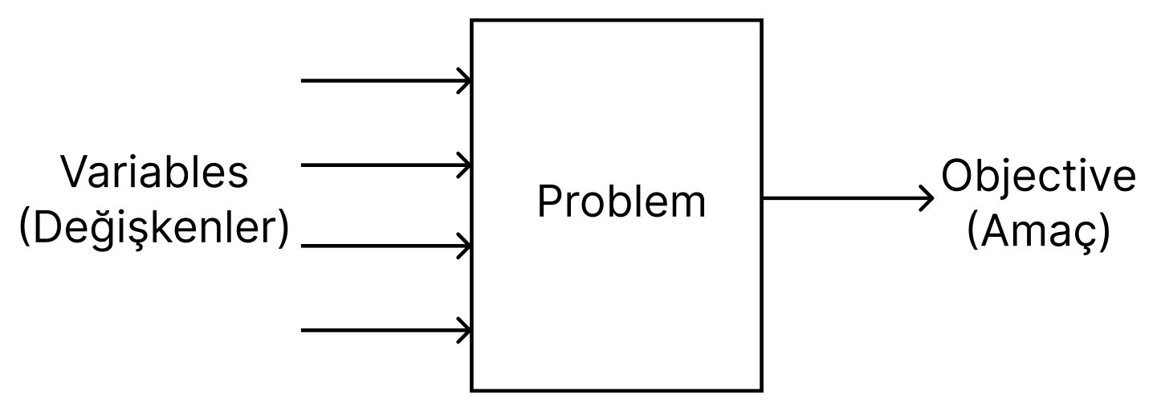
Genetic Algorithm - GA
John Henry Holland
Darwinci evrim teorisi
En iyi olanın hayatta kalması (Survival of the fittest)
3 kavramı matematiksel olarak modeller. Bunlar:
Doğal seçilim (Natural selection)
Yeniden kombinasyon-Çaprazlama (Recombination-Crossover)
Mutasyon (Mutation)
KNE

Slide 3
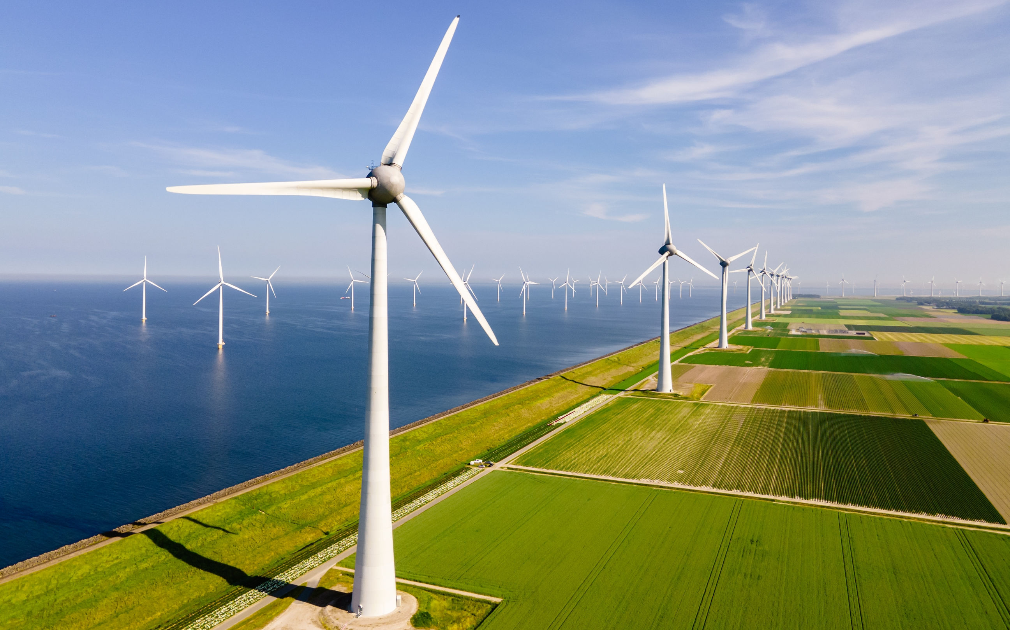
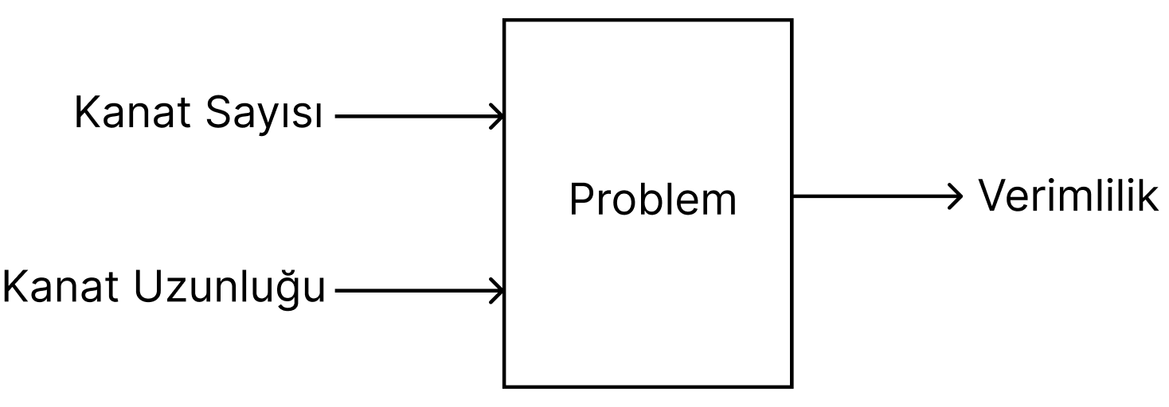
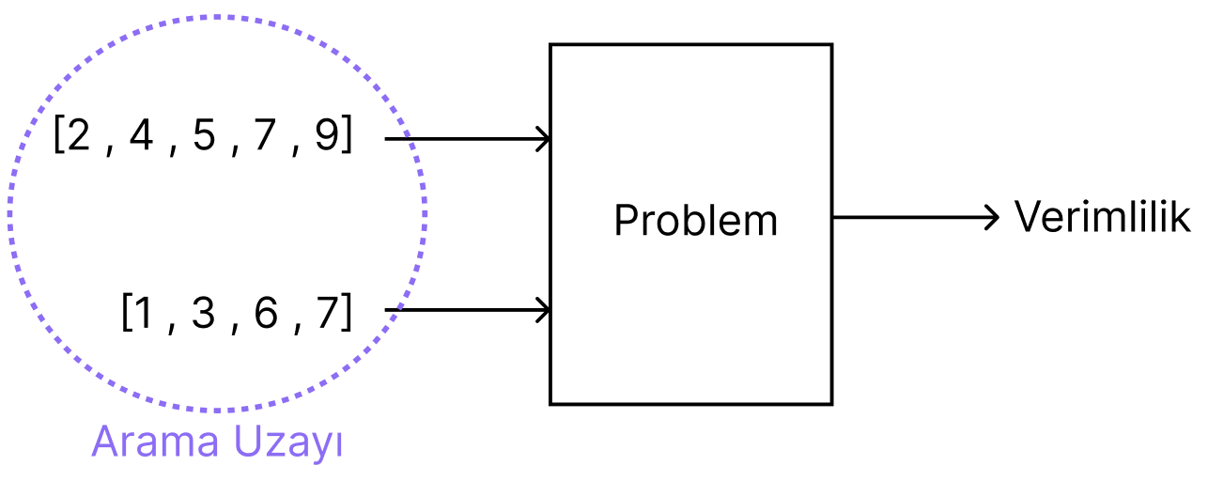
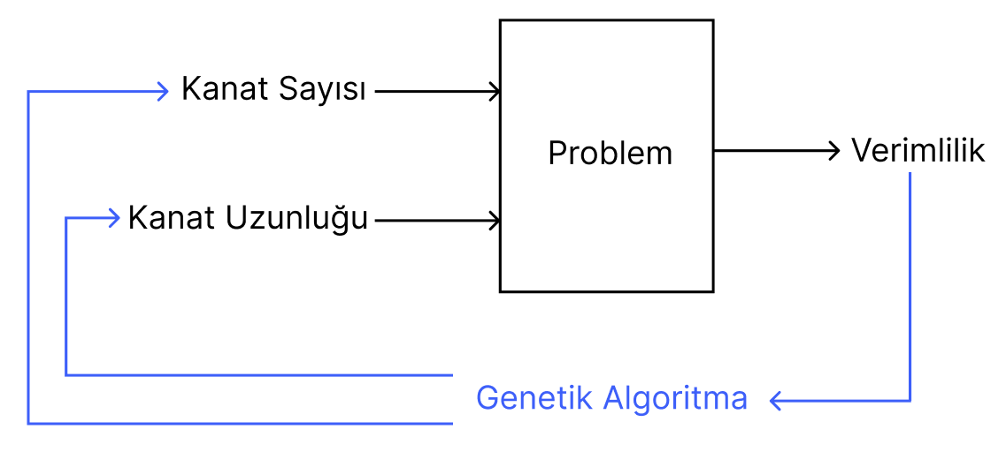
Genetic Algorithm - GA
KNE

Slide 4
Genetic Algorithm - GA
Genetik Temsil
(Genetic Representation)
Uygunluk Fonksiyonu
(Fitness Function)
Uygunluk Fonksiyonu - Fitness Function
Maliyet Fonksiyonu – Cost Function
Amaç Fonksiyonu – Objective Function
KNE

Slide 5
Genetik Temsil (Genetic Representation)
0 | 1 | 0 | 1 | 1 | 1 | 0 | 1 | 0 | 0
a | b | f | h | g | w | x | y | c | t
2 | 5 | 9 | 100 | 42 | 54 | 12 | 1000 | 202 | 5
5.55 | -24.4 | -0.005 | 142.1 | -66.8 | 8.74 | 1.4 | -21.0 | -8.7 | 200.01
? | + | a | > | 4 | sin | ^ | h | * | =
KNE

Slide 6
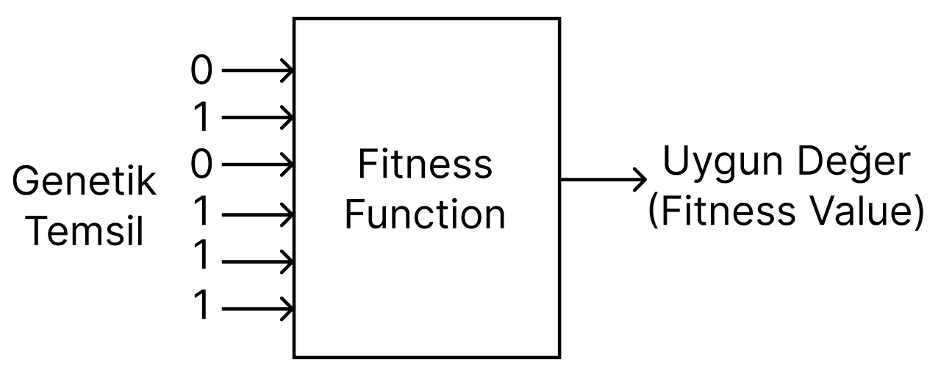
Uygunluk Fonksiyonu (Fitness Function)
KNE

Slide 7
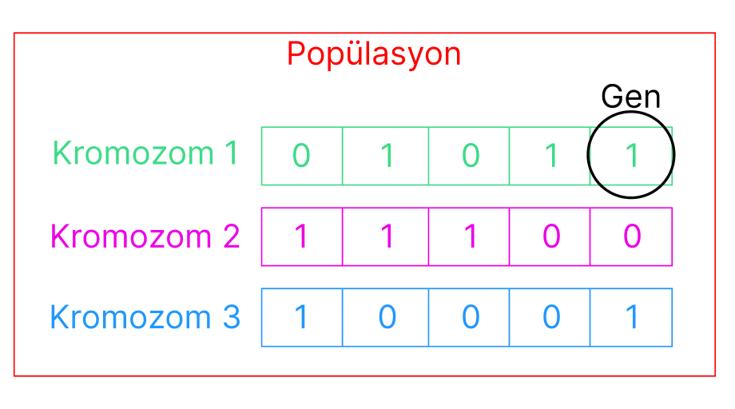
Gen-Kromozom-Popülasyon
KNE

